Slide 1
ГОСУДАРСТВЕННО-ЧАСТНОЕ ПАРТНЕРСТВО: ОТ НОРМАТИВНОЙ БАЗЫ К ПРАКТИЧЕСКОЙ РЕАЛИЗАЦИИ

Slide 2
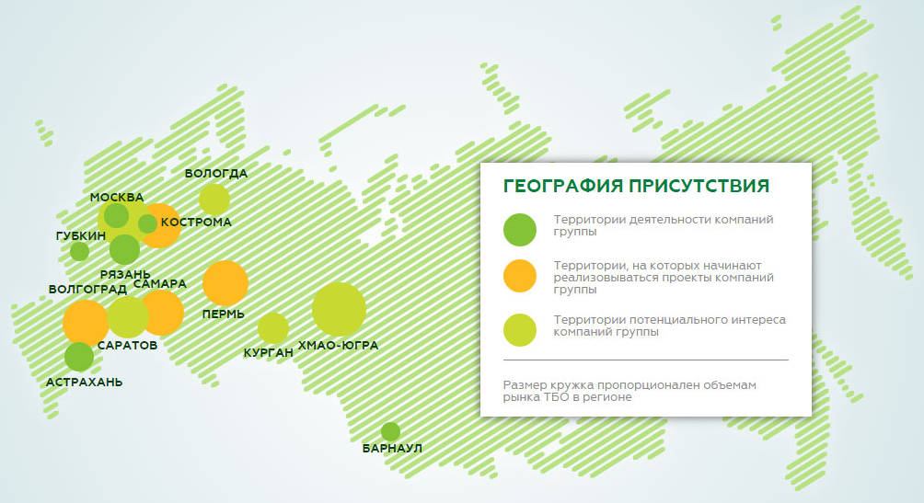
ГРУППА КОМПАНИЙ ЭКО-СИСТЕМА
7
2,5
6
16
регионов
присутствия
миллиона человек обслуживания
млн. куб. м. отходов
вывоза и утилизации
млрд. рублей инвестиционная программа до 2020 г.
Наша деятельность:

Slide 3
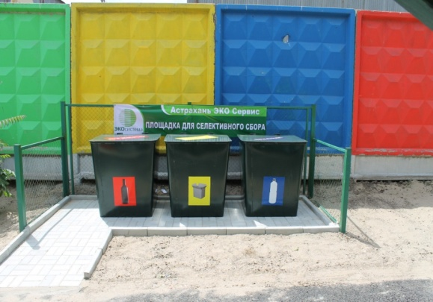
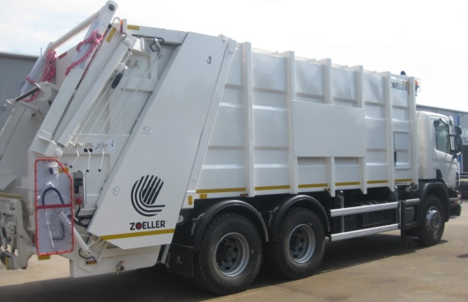
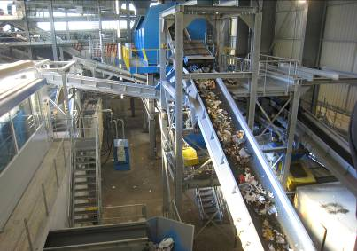
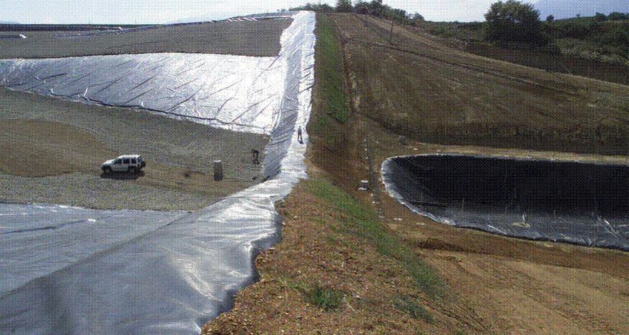
ОПЫТ РЕАЛИЗАЦИИ ТИПОВОГО ПРОЕКТА НА УСЛОВИЯХ ГЧП: Астрахань, Пермский край, Кострома
раздельный сбор
современная логистика
завод по сортировке мусора
природосберегающий полигон
ИТОГО: $ 20 МЛН. НА ГОРОД С НАСЕЛЕНИЕМ 500 ТЫС.ЧЕЛ.

Slide 4
ПЕРСПЕКТИВЫ 2020 ПОСТУПАТЕЛЬНОЕ РАЗВИТИЕ
Более 14 проектов
в 13 регионах присутствия
Более 20 млн. чел
Объем
обслуживаемого населения
ИНДУСТРИАЛЬНЫЙ ПУТЬ:
Сырьевая база для запуска производства по переработке, пластмасс, стекла, бумаги и древесины , например, производство упаковки, полимеров.
Более 85 млн. м куб.
Объем вывозимых отходов
4

Slide 5
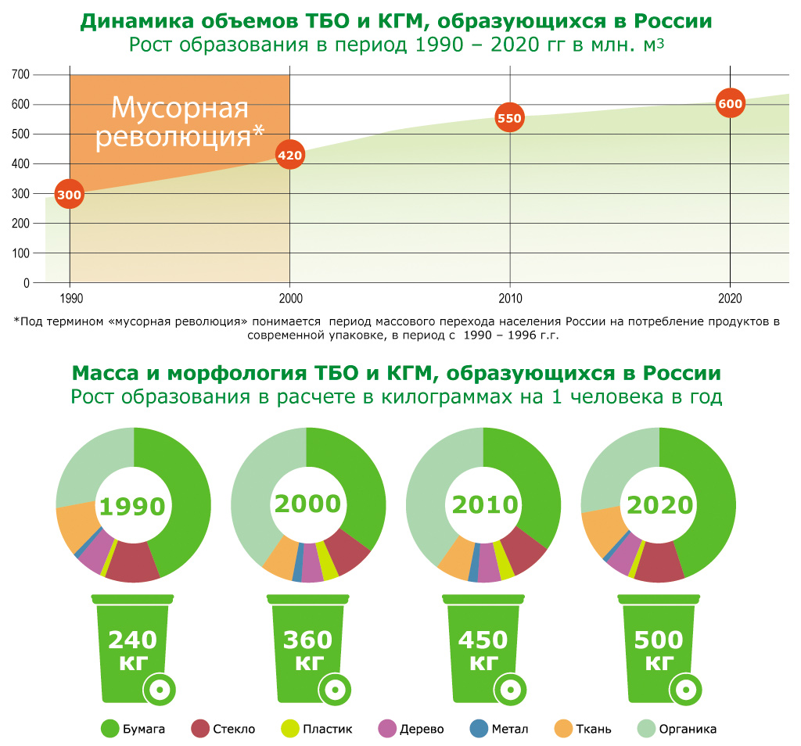
МУСОРНАЯ РЕВОЛЮЦИЯ
5

Slide 6
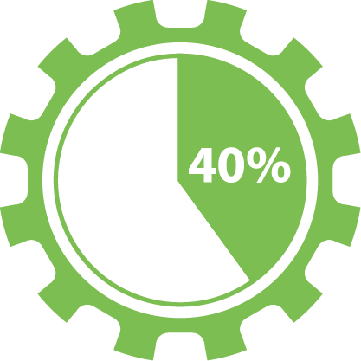
УПРАВЛЕНИЕ ОТХОДАМИ - РЕЦИКЛИНГ
На территории России скопилось свыше 31 млрд. тонн неутилизированных отходов.
Ежегодно их количество увеличивается на 60 млн. тонн .
Более 40% всех отходов являются ценным вторичным сырьем.
В переработку поступает лишь 7-8%
Более 40% отходов являются ценным вторичным сырьем
В переработку поступает лишь 7—8%
В настоящий момент в России насчитывается около 600 предприятий разного масштаба по переработке вторичного сырья.*
*На основании данных из открытых источников
6

Slide 7
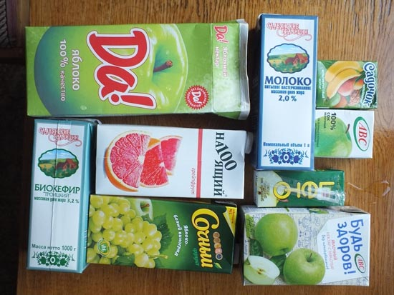
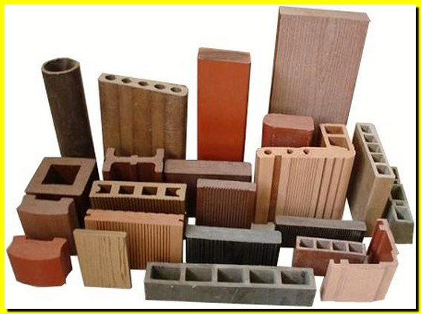
ВСТРЕЧНОЕ ДВИЖЕНИЕ ПОСТИНДУСТРИАЛЬНАЯ ЭПОХА
Гибкие мобильные технологии, позволяющие работать на малых объемах сырья, например, производство композитных материалов:
Полиалюминий - смесь металла и полиэтилена. Используется в производстве изделий из пластика, упаковка Tetra-pack
Смесь бумаги и пластика - строительные и изоляционные материалы
Смесь дерева и пластика – полиэтилен - древесно-полимерный композит. Используется в строительстве
Сортировка – глобальный фундамент развития WM и Рециклинга

Slide 8
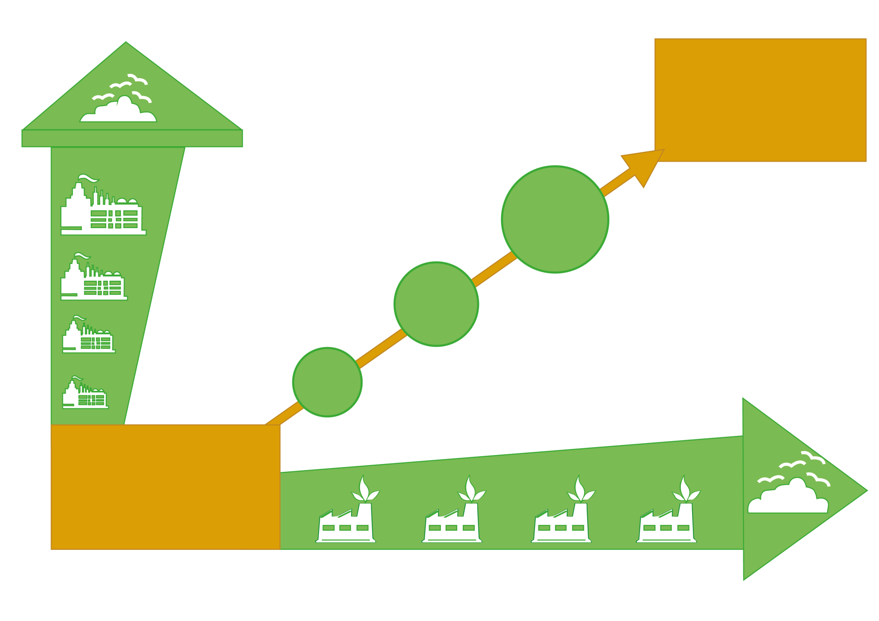
ПУТИ РАЗВИТИЯ
Сортировка+ композитные
технологии
20%
2020
Стратегические цели:
полигон
15%
рынка
20 млн. человек.
13 регионов
17 млн. тонн ТБО
30%
полезных
фракций
50%
RDF, МБ
10%
рынка
40%
RDF, МБ
20%
6%
рынка
Интенсивное развитие
30%
RDF, МБ
15%
3%
рынка
90%
10%
20%
RDF, МБ
полигон
2015
Текущее состояние
10%
10%
10%
2,5 млн. человек.
7 регионов
6 млн. тонн ТБО
10%
полезных
фракций
1,5%
рынка
Экстенсивное развитие
8

Slide 9
ПРИЧИНЫ ОТСТАВАНИЯ РЕЦИКЛИНГА
Отсутствие четкой законодательной базы в области Waste Management и Recycling
Отсутствие технологий, позволяющих эффективный рециклинг на мелких объемах мусора.
Ограниченный срок жизни мусорных полигонов
«Серые» схемы работы
Отсутствие инвестиций
Только 10 %
Основной поток идет - на экспорт (Украина, Китай)
Переработка в России только - металл, пластик, бумага.
9

Slide 10
РИСКИ ГЧП
Одно из крупнейших препятствий для РАЗВИТИЯ ГЧП – необеспеченность возвратности средств для частного инвестора – это главный риск
Неготовность чиновников содействовать развитию партнерства бизнеса и власти – некомпетентность властей для проработки и сопровождения проектов ГЧП
Отсутствие нормативно-правовой базы
Немалую роль играет и политическая воля госорганов, которые призваны учитывать результаты и выгоды от реализации концессионных соглашений
Риски несогласованности концессионного законодательства с земельным, градостроительным, водными и лицензионным законодательством
На практике - бизнес не может включаться в сотрудничество с государством, так как проблемы начинают возникать как на начальном этапе подготовки проектов партнерства, так и при их непосредственной реализации. Многие инвесторы, желающие вложиться в российские инфраструктурные проекты, начинают искать другие рынки, не дождавшись, пока нормативно-правовая база РОССИЙСКИХ РЕГИОНОВ станет более благоприятной и менее рисковой.

Slide 11
НПА МИНПРИРОДЫ РФ
Министерство природных ресурсов и экологии РФ представило 11 проектов НПА по закону №458-ФЗ из 11, запланированных до конца 2 квартала 2015 года.
1. «О внесении изменений в некоторые акты Правительства Российской Федерации по вопросам полномочий федеральных органов исполнительной власти в сфере обращения с отходами» В настоящий момент подготовка проекта акта завершена. Постановление прошло антикоррупционную проверку. Текст проекта акта направлен на рассмотрение: в Министерство Юстиции РФ.
2. «О перечне готовых товаров, включая упаковку, подлежащих утилизации после утраты ими потребительских свойств»; Распоряжение Правительства РФ №1886-р вступило в силу 28 сентября 2015 г..
3. «О порядке создания, эксплуатации и модернизации единой государственной информационной системы учета отходов от использования товаров» ВЫНЕСЕНО ОТРИЦАТЕЛЬНОЕ РЕШЕНИЕ ПО ИТОГАМ ПРОЦЕДУРЫ ОРВ.
4. «О нормативах утилизации отходов от использования товаров»;
ПОЛУЧЕНО ОТРИЦАТЕЛЬНОЕ РЕШЕНИЕ ПО ИТОГАМ ПРОЦЕДУРЫ ОРВ.
5. «О порядке самостоятельной утилизации производителями, импортерами отходов от использования товаров»; ПОЛУЧЕНО ОТРИЦАТЕЛЬНОЕ РЕШЕНИЕ ПО ИТОГАМ ПРОЦЕДУРЫ ОРВ.
6. «О ставках экологического сбора по каждой группе товаров, подлежащих утилизации после утраты ими потребительских свойств, уплачиваемого производителями, импортерами товаров, которые не обеспечивают. Документы направлены на процедуру ОРВ.
7. «О порядке декларирования производителями, импортерами товаров количества выпущенных в обращение на территории Российской Федерации за предыдущий календарный год товаров, в том числе упаковки таких товаров»; Документы направлены на процедуру ОРВ.
8. «О порядке взимания экологического сбора (в том числе порядка его исчисления, срока уплаты, порядка взыскания, зачета, возврата излишне уплаченных или излишне взысканных сумм экологического сбора)»; Постановлением Правительства РФ от 8 октября 2015 года №1073 утверждены правила взимания экологического сбора.
9. «Об утверждении состава, формы, сроков и порядка предоставления статистической и иной документированной информации федеральными органами исполнительной власти, органами исполнительной власти субъектов Российской Федерации, а также юридическими лицами, индивидуальными предпринимателями, осуществляющими деятельность в сфере обращения с отходами от использования товаров»; Документы направлены на процедуру ОРВ.
10. «Об утверждении Положения о лицензировании деятельности по сбору, транспортированию, обработке, обезвреживанию, размещению отходов I – IV; Правительство утвердило порядок лицензирования деятельности по сбору, транспортированию, обработке, утилизации, обезвреживанию, размещению отходов I-IV классов опасности в постановлении № 1062 от 3 октября 2015 года
11. «О порядке, формах и сроках предоставления производителями, импортерами товаров, подлежащих утилизации после утраты ими потребительских свойств, отчетности о выполнении нормативов утилизации таких товаров»; Документы направлены на процедуру ОРВ.

Slide 12
НПА МИНСТРОЯ РФ
По поручению Министерства строительства и ЖКХ Российской Федерации экспертами НП «ЖКХ Развитие» были подготовлены рабочие версии проектов постановлений Правительства Российской Федерации для реализации закона №458-ФЗ. Должны быть приняты до конца 3-4 кварталов 2015.
1. «О требованиях к составу и содержанию территориальных схем обращения с отходами, в том числе твердыми коммунальными отходами » Документы направлены на процедуру ОРВ. Идет публичное обсуждение.
2. «Об утверждении правил обращения с твердыми коммунальными отходами»
Проведение публичных обсуждений в отношении текста проекта.
3. «Об утверждении правил коммерческого учета объема или массы твердых коммунальными отходов»; Проведение публичного обсуждения о подготовке проекта нормативного правового акта.
4. «Об установлении порядка определения нормативов накопления твердых коммунальных отходов» Подготовка заключения об ОРВ
5. «Об установлении порядка проведения уполномоченными органами исполнительной власти субъектов Российской Федерации конкурсного отбора региональных операторов по обращению с твердыми коммунальными отходами» Проведение публичных обсуждений в отношении текста проекта
6. «Об утверждении формы типового договора на обращение с твердыми коммунальными отходами» Проведение публичного обсуждения о подготовке проекта нормативного правового акта
7. «Об утверждении порядка разработки, согласования, утверждения и корректировки инвестиционных и производственных программ в сфере обращения с твердыми коммунальными отходами, в том числе порядка определения плановых и фактических значений показателей эффективности объектов по обращению с твердыми коммунальными отходами» Проведение публичного обсуждения о подготовке проекта нормативного правового акта
8. Проект нормативного акта «Об утверждении оснований, при которых цены на услуги по сбору и транспортированию твердых коммунальных отходов для регионального оператора должны формироваться по результатам торгов, порядка проведения таких торгов, в том числе случаев, когда условия проведения таких торгов подлежат предварительному согласованию с органами исполнительной власти субъектов Российской Федерации, и устанавливает порядок этого согласования» Проведение публичного обсуждения о подготовке проекта нормативного правового акта
12

Slide 13
ЛИЦЕНЦИРОВАНИЕ
Закон, в новой редакции был призван запустить в России механизм экологического сбора, действующий во всем мире. Логика законодателя была такова: все загрязнители закладывают в стоимость продукции процент-полтора на ее утилизацию. Деньги эти поступают в неправительственный фонд . Фонд вместе с регионами софинансирует программы строительства новой инфраструктуры по управлению отходами, участвует в закрытии старых свалок , экологическом просвещении и тд.
В итоге вышло иначе. НПА по регоператорам, терсхемам, тарифам - не готовы, но готовы правила лицензирования ! 3 октября вышло постановление о лицензировании всех видов деятельности
ПЛЮСЫ
Регламентирован порядок получения лицензий на указанную деятельность.
Лицензии выдает Росприроднадзор. Определен перечень работ, на выполнение которых нужна лицензия.
Приведены лицензионные требования; перечень документов, представляемых для получения лицензии; список грубых нарушений лицензионных требований.
МИНУСЫ
- для лицензии на любой тип деятельности производитель обязан иметь машины, здания, сооружения "соответствующие требованиям", персонал должен также "соответствовать требованиями". Нарушение "соответствующих требований" - штраф. Неоднократное нарушение "требований" - отзыв лицензии. Сами требования – отсутствуют. НПА вступает в силу с 01 января 2016, после которого деятельность без лицензии - незаконное предпринимательство! А уже за это - срок! До 5 лет...
Историческое ценники, действовавшие на рынке лицензий до их отмены:
- лицензия на вывоз отходов - 3-8 млн руб., - проверка (положительное заключение) - 50-150 тыс руб.
- проверка конкурента (отрицательное заключение) - 150-300 тыс руб.
ИТОГ: Интернет уже забит предложениями о продаже лицензий.

Slide 14
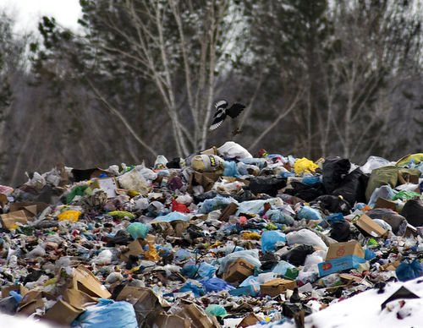
ОРГАНАМ ВЛАСТИ
Четкие долгосрочные
правила и стимулы, разработка НПА
Введение более строгих санкций и обеспечение мер по их выполнению ко всем участникам рынка, в том числе и населению
Закрытие старых свалок

Slide 15
КОНТАКТЫ
Спасибо за внимание
Андрей Якимчук
Генеральный директор
компании
«Эко-Система»
+7 (495) 789 84 48
www.eco-system.ru

